Slide 1
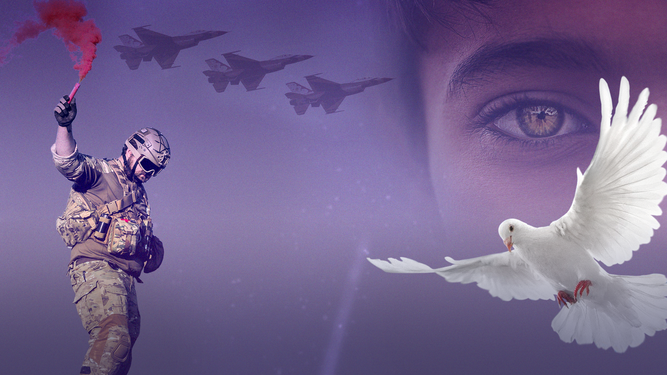

O Livramento
e a paz

Slide 2
Introdução

Slide 3
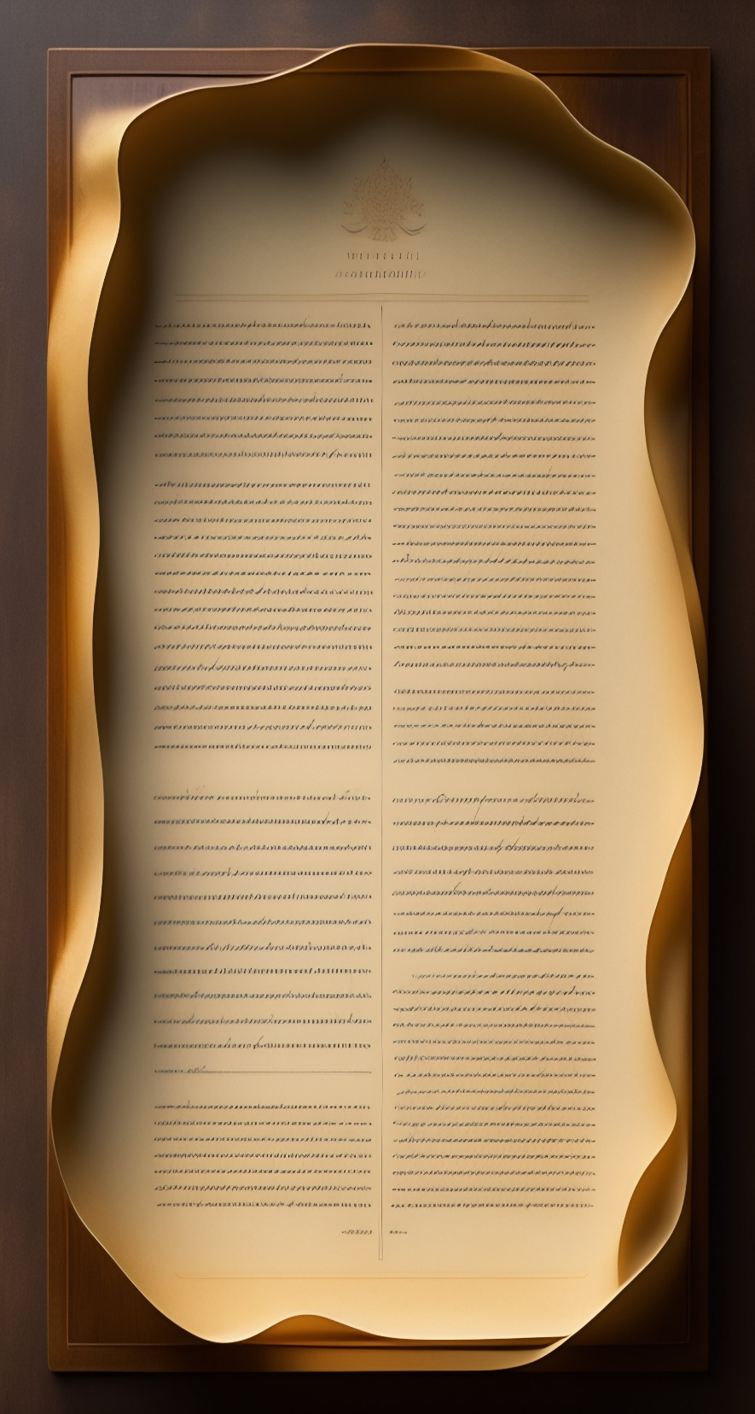


Is 30:29-30
2023

Slide 4
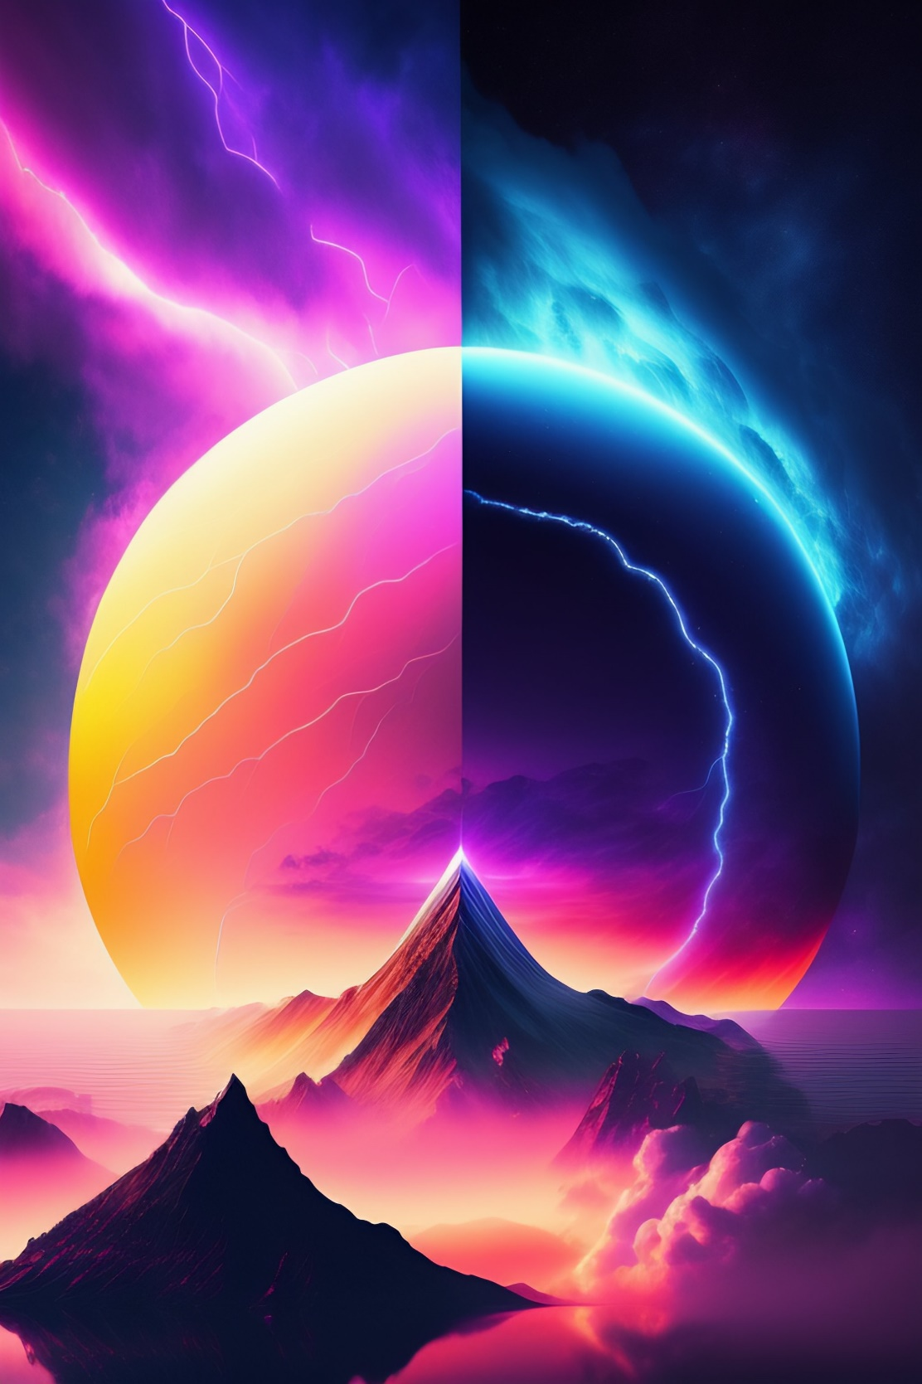
A luta entre o bem e o mal é travada aqui na Terra, e Satanás persegue os seguidores de Jesus como se estivesse perseguindo ao Próprio Cristo. Mas o conflito terminará, e o livramento ocorrerá quando o povo de Deus estiver sob a maior perseguição!
2023

Slide 5
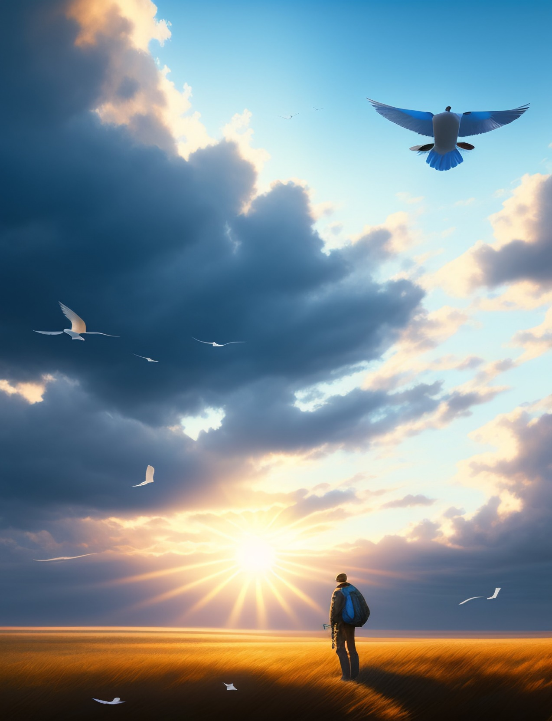
Os justos subirão com Cristo para desfrutar com Ele a eternidade, e os ímpios deixarão de existir.
2023

Slide 6
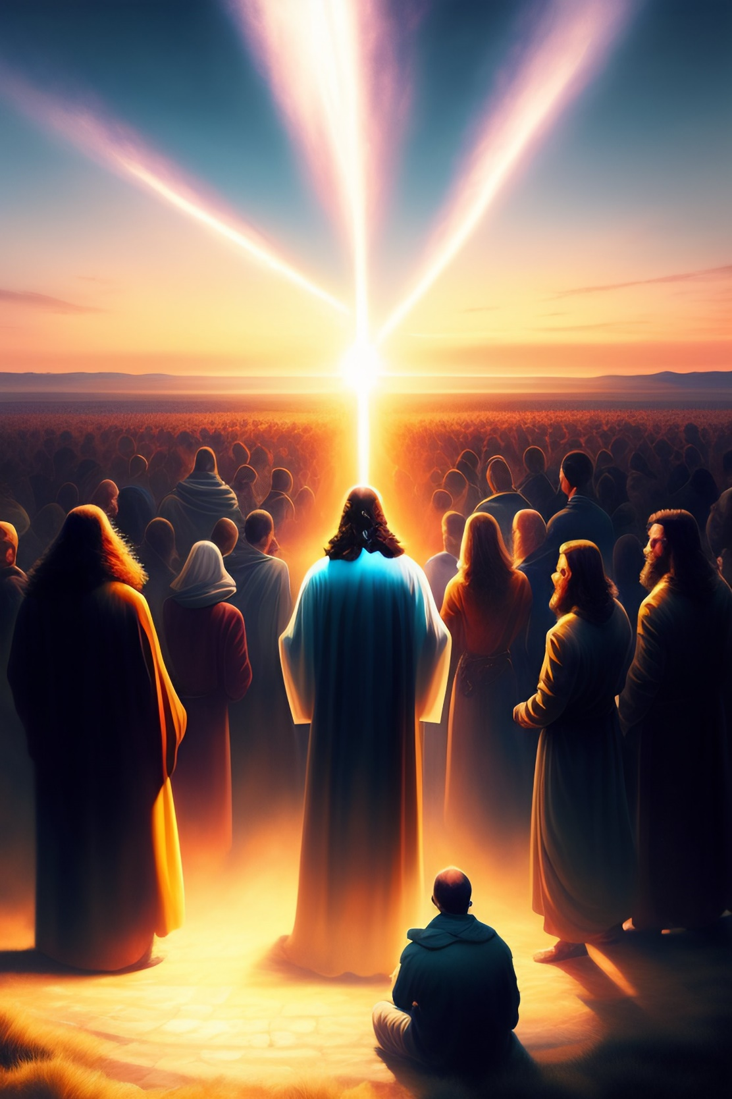
Cristo garantiu a Seus discípulos que foi preparar um lugar para eles na casa do Pai. A linguagem humana é incapaz de descrever a recompensa dos justos. Somente aqueles que virem, a conhecerão de verdade. Nenhuma mente finita é capaz de compreender a glória do Paraíso de Deus! (GC, 279).
2023

Slide 7
Reflexões sobre o grande conflito

Slide 8
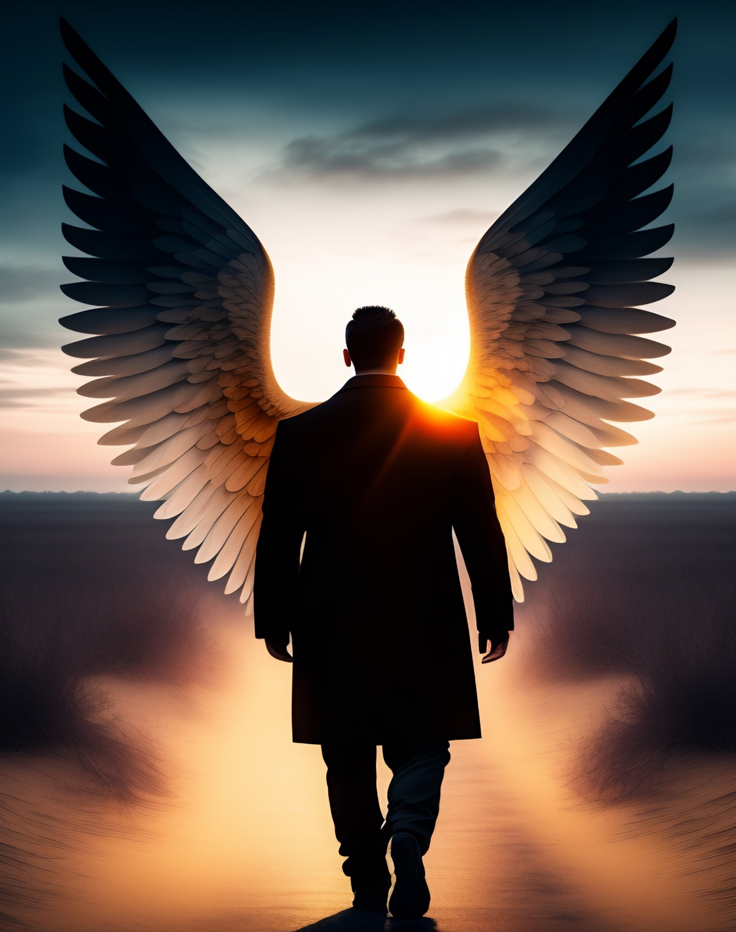

O grande conflito entre o bem e o mal não foi provocado por Deus, mas pelo anjo rebelde.
2023

Slide 9
Deus fez todo o possível para resgatar a humanidade das garras do mal. Ele enviou o maior tesouro do Céu, Jesus Cristo, para nos salvar da maldição do pecado.
2023

Slide 10
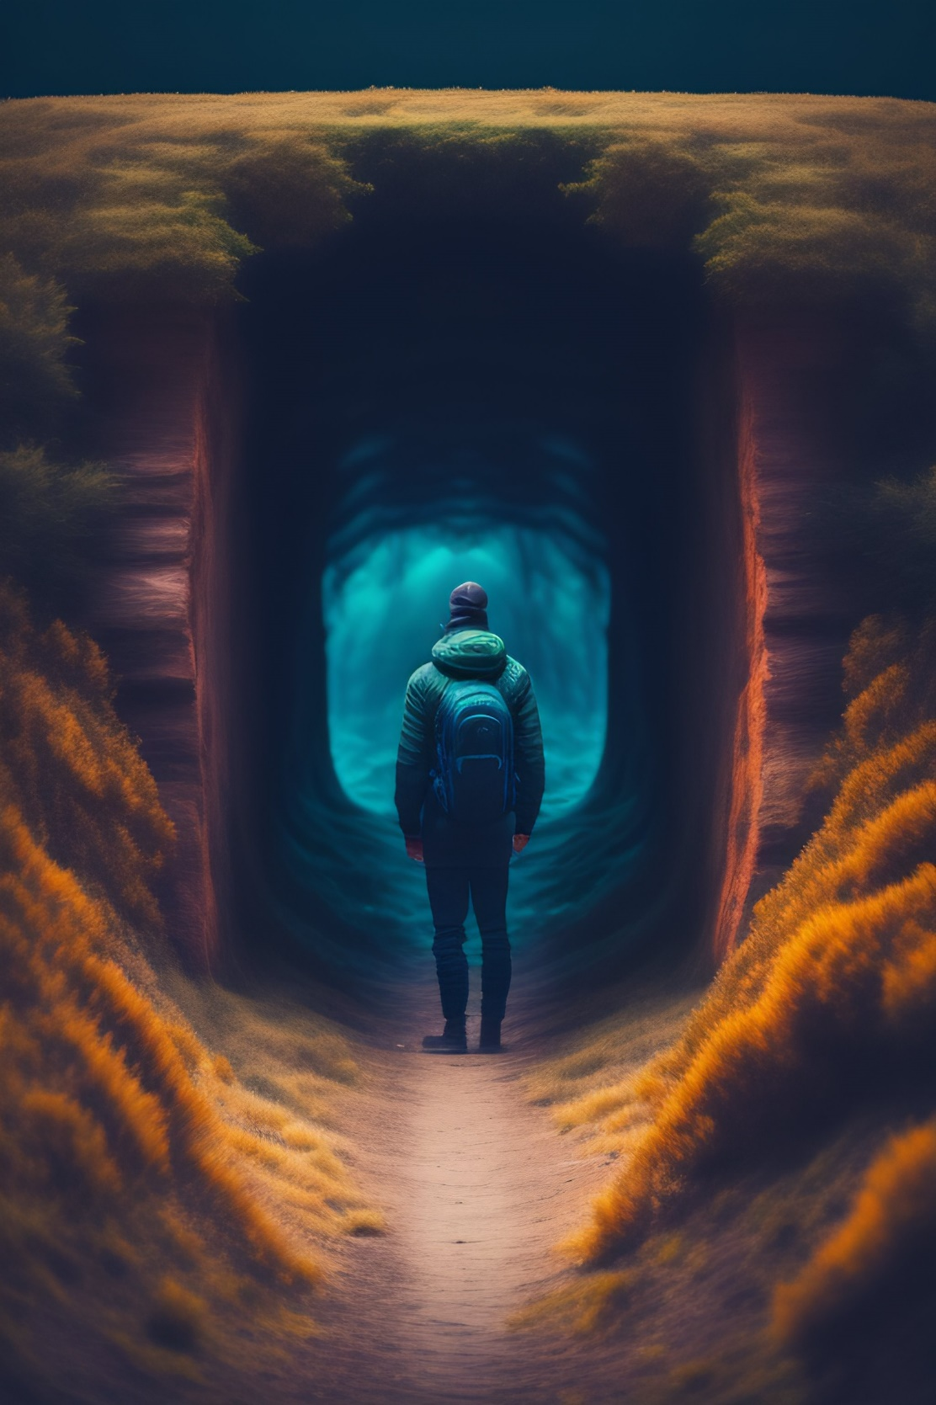
Porém, deixou cada pessoa escolher o seu próprio destino: ou servi-lo e ser salva, ou seguir os passos do anjo rebelde.
2023

Slide 11
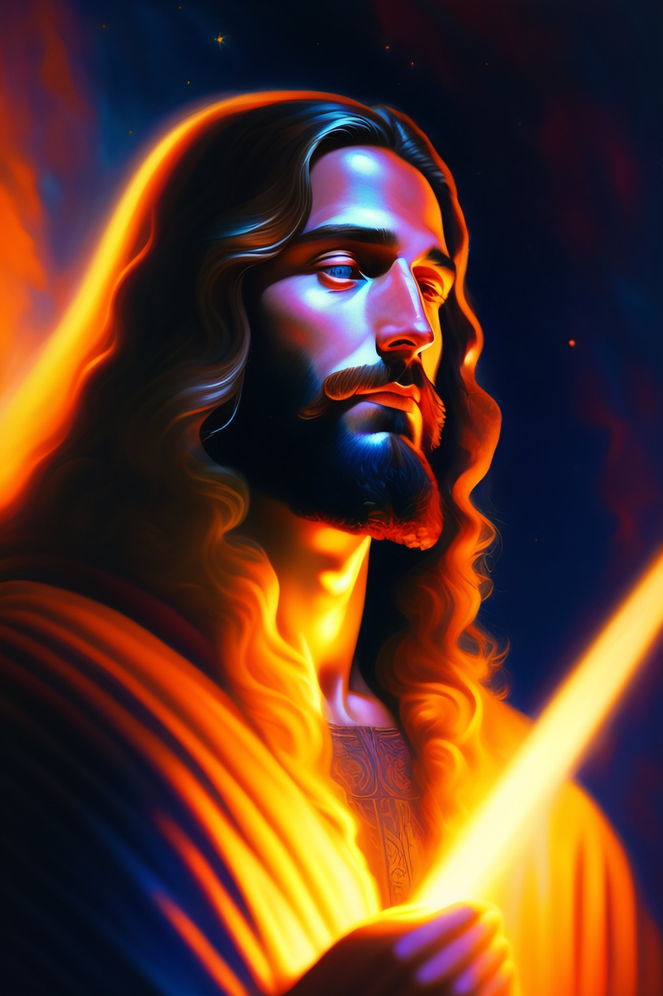
O grande conflito gira em torno da adoração ao verdadeiro Deus e o respeito às Suas leis, e a rebelião contra Ele, manifestada na desobediência deliberada à Sua Palavra.
2023

Slide 12

O destino eterno de cada pessoa irá depender da escolha que fizer agora.
2023

Slide 13
Da perseguição
ao livramento

Slide 14
Depois da imposição de leis humanas contra a lei de Deus, da imposição da observância do domingo em lugar do sábado, e da retaliação aos seus guardadores, a perseguição aumentará em intensidade. O povo de Deus – alguns em celas de prisões, outros em florestas e montanhas – suplicará por proteção divina. Homens armados, instigados por anjos maus, se prepararão para a obra de matar. Então, no momento mais extremo, Deus intervirá (GC, 263).
2023

Slide 15
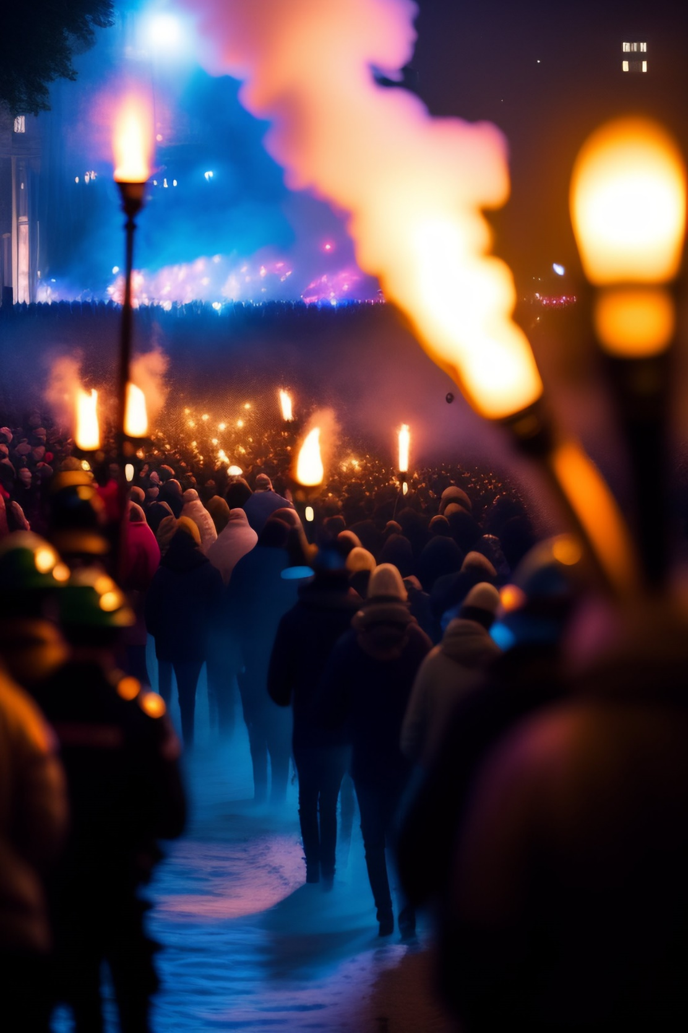
Multidões de pessoas más estarão prestes a se lançar sobre suas presas, quando uma densa escuridão, mais intensa do que as trevas da noite, cairá sobre a terra [...] as multidões iradas serão detidas (GC, 263).
2023

Slide 16
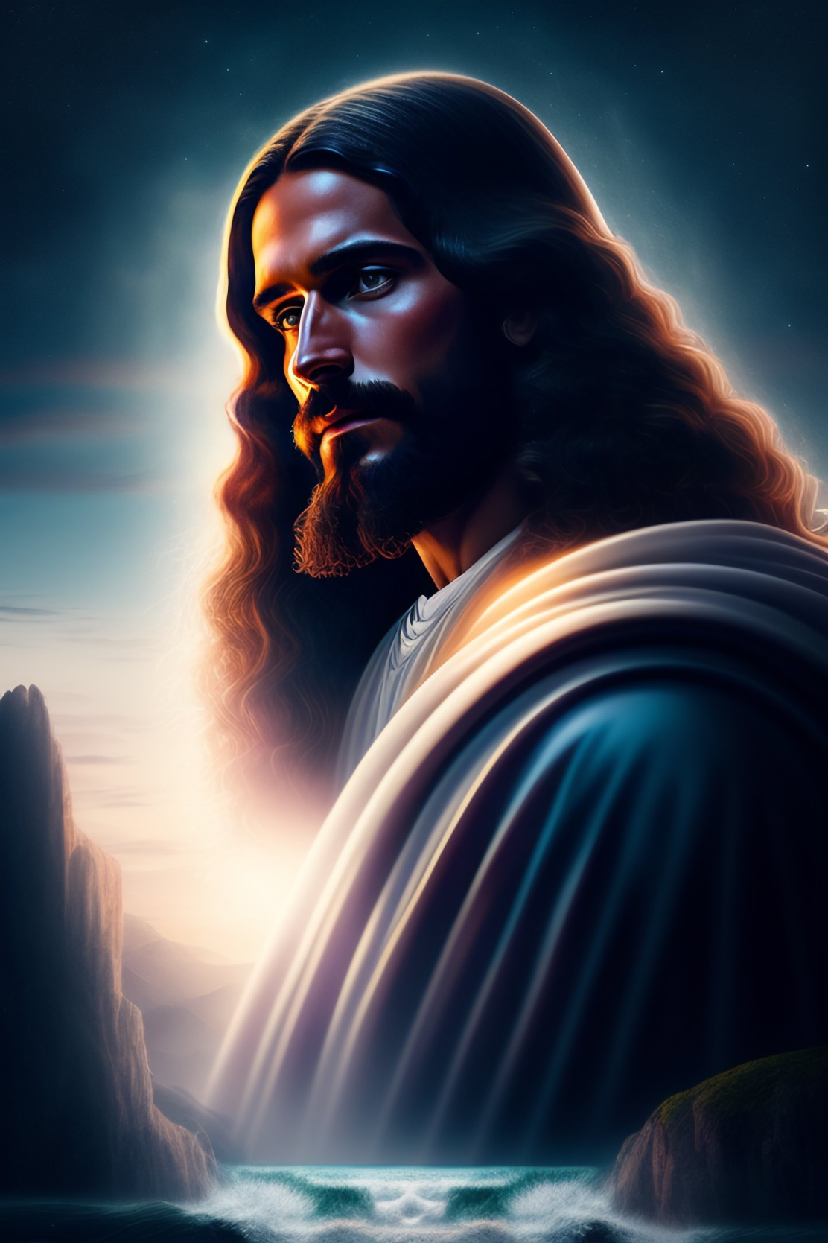
O povo de Deus ouvirá uma voz convidando todos: “Olhem para cima.” [...] E verão a glória de Deus e o Filho do Homem em Seu trono (At 7:55, 56). Reconhecerão as marcas de Sua humilhação (GC, 263).
2023

Slide 17
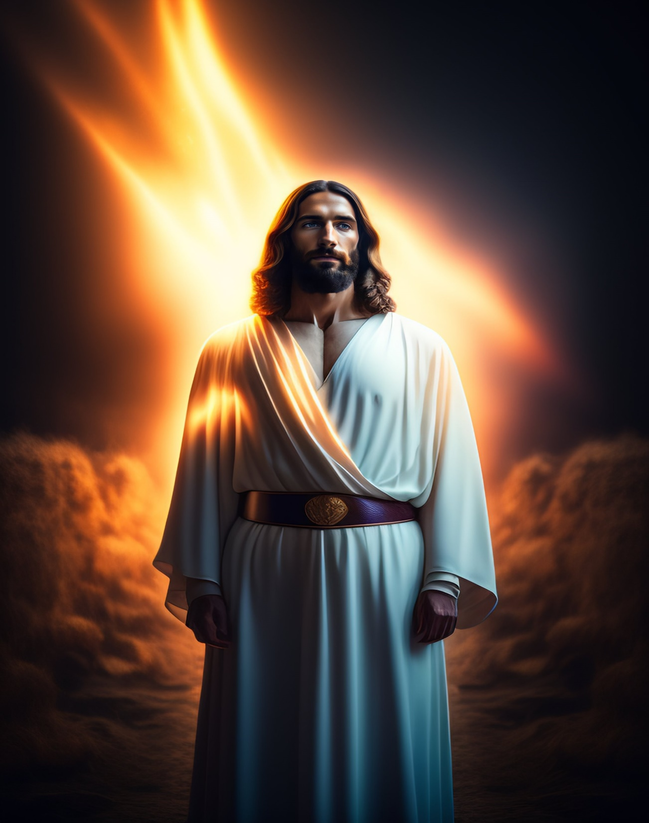
A ressurreição especial.
2023

Slide 18
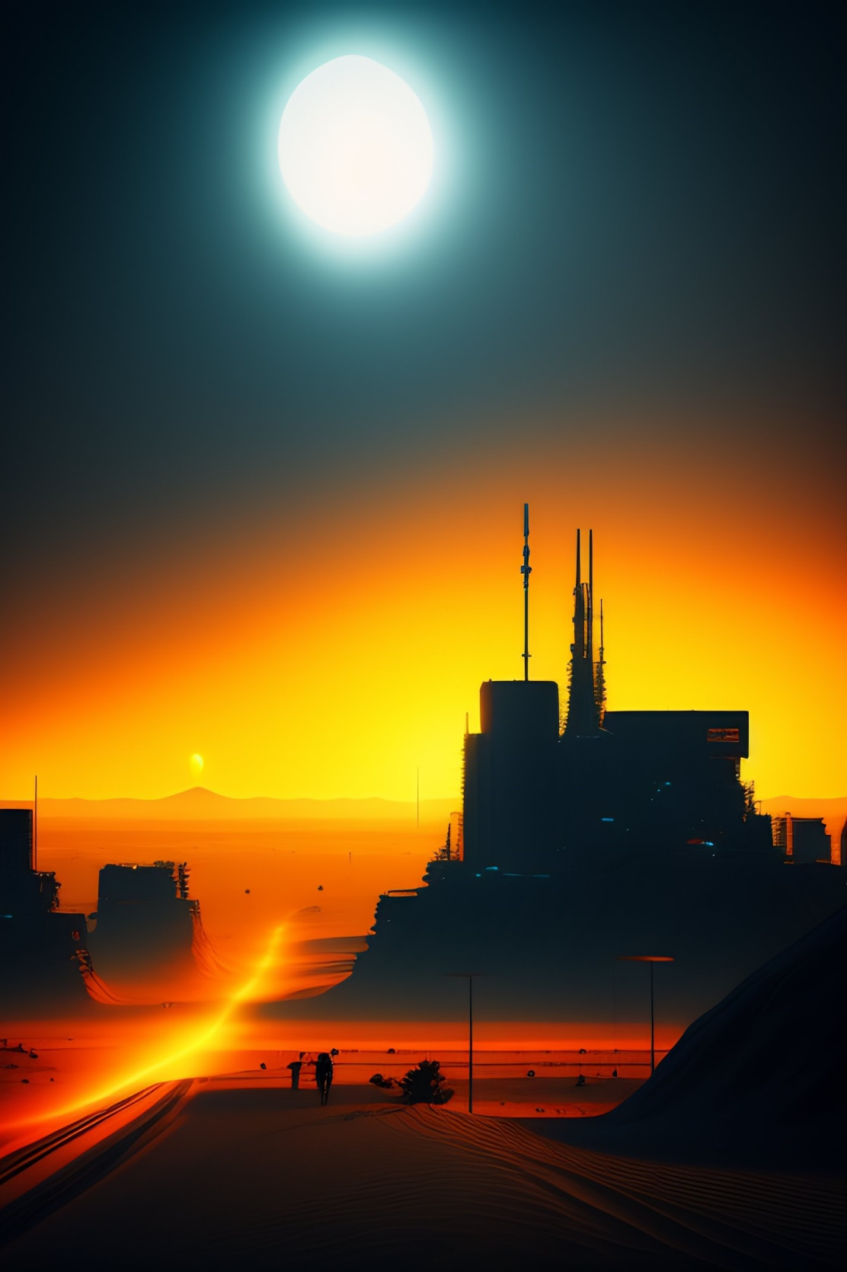
À meia-noite, Deus revela Seu poder para livrar o Seu povo. O sol aparece brilhando em toda a intensidade [...]. A voz de Deus ecoa como o som de muitas águas, dizendo: “Está feito!” (Ap 16:7);
2023

Slide 19
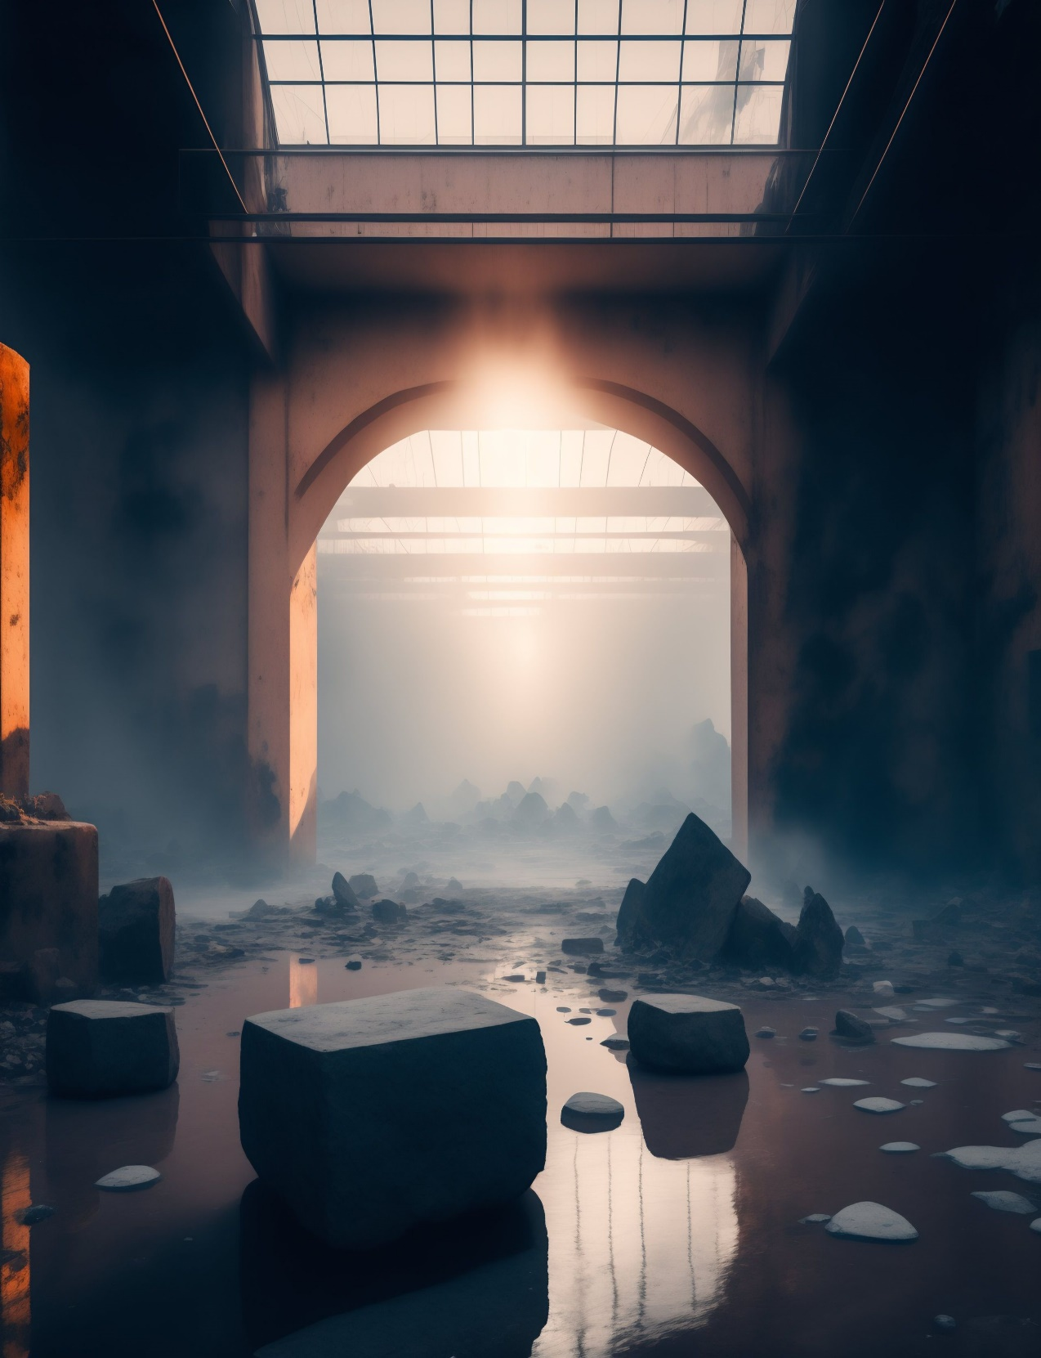
Ocorre o maior abalo sísmico da história - Acontece um grande terremoto;
2023

Slide 20
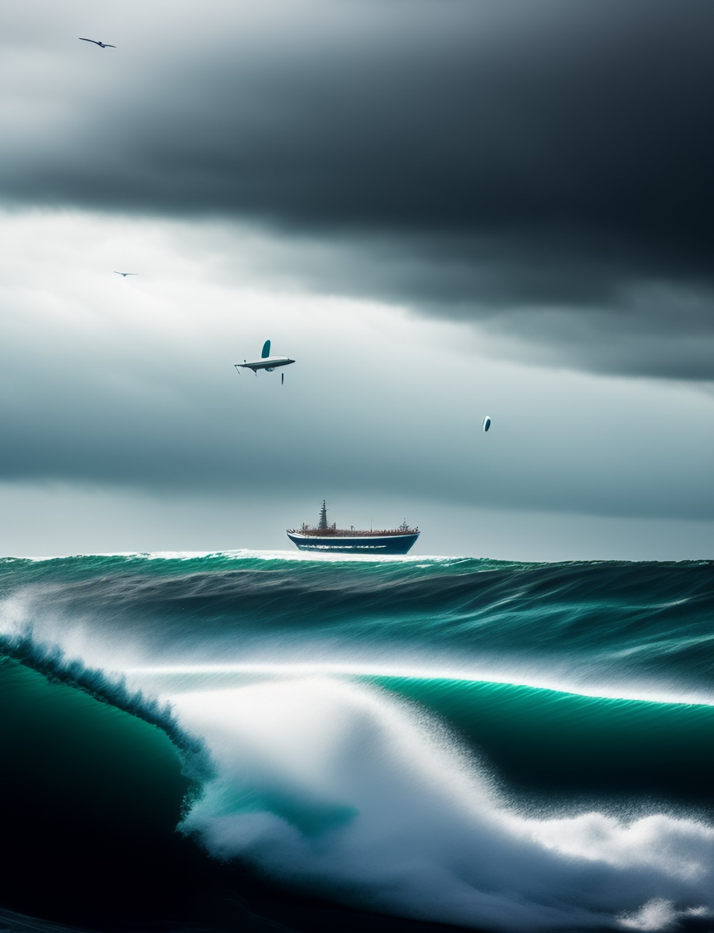
Cidades portuárias [...] são tragadas pelas águas agitadas;
2023

Slide 21
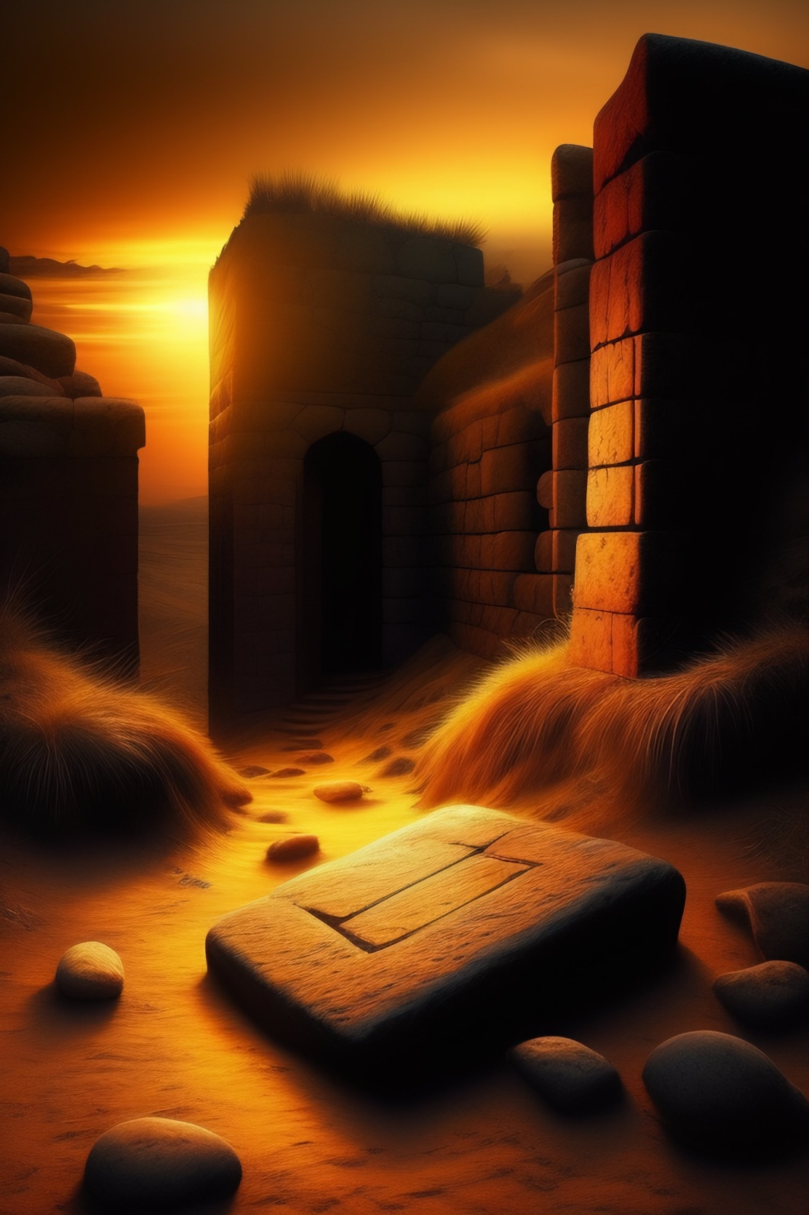
As sepulturas se abrem e “multidões que dormem no pó da terra acordarão: uns para a vida eterna, outros para a vergonha, para o desprezo eterno” (Dn 12:2). “Até mesmo aqueles que O traspassaram”, aqueles que zombaram da agonia de Cristo ao morrer, e os oponentes mais impetuosos de Sua verdade serão ressuscitados para ver a honra colocada sobre o leal e obediente [Ap 1:7] (GC, 263-264).
2023

Slide 22
A volta de Jesus e a ressurreição geral

Slide 23
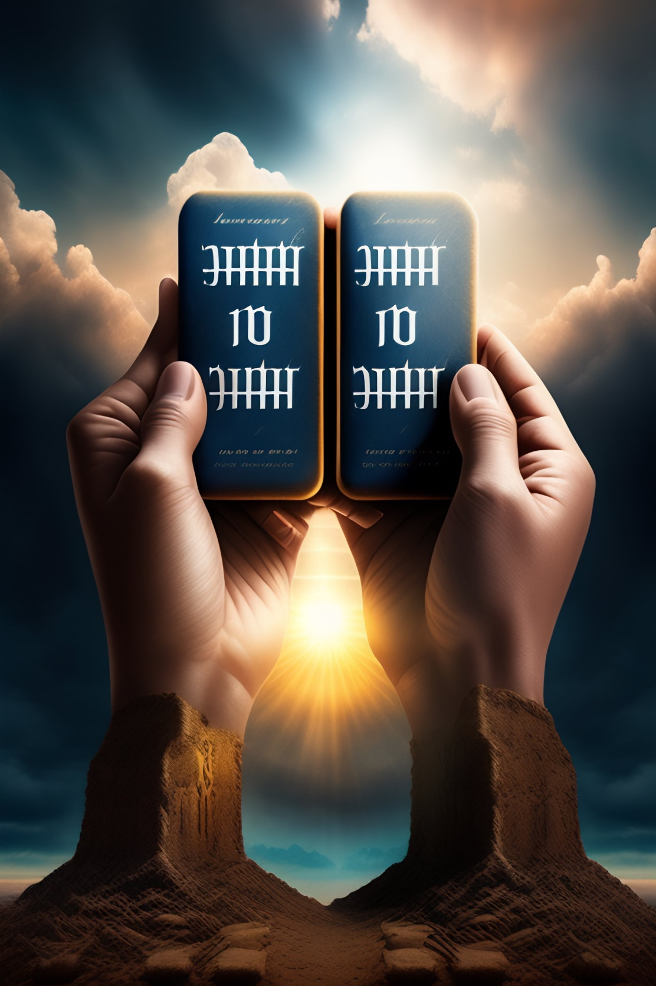
Ocorre o tão esperado Dia do Senhor: Então, no céu, aparece uma mão segurando duas tábuas de pedra. A santa lei, que Deus proferiu no Sinai, agora é revelada como o padrão para o juízo [...]. É impossível descrever o horror e o desespero daqueles que rejeitaram a lei de Deus.
2023

Slide 24
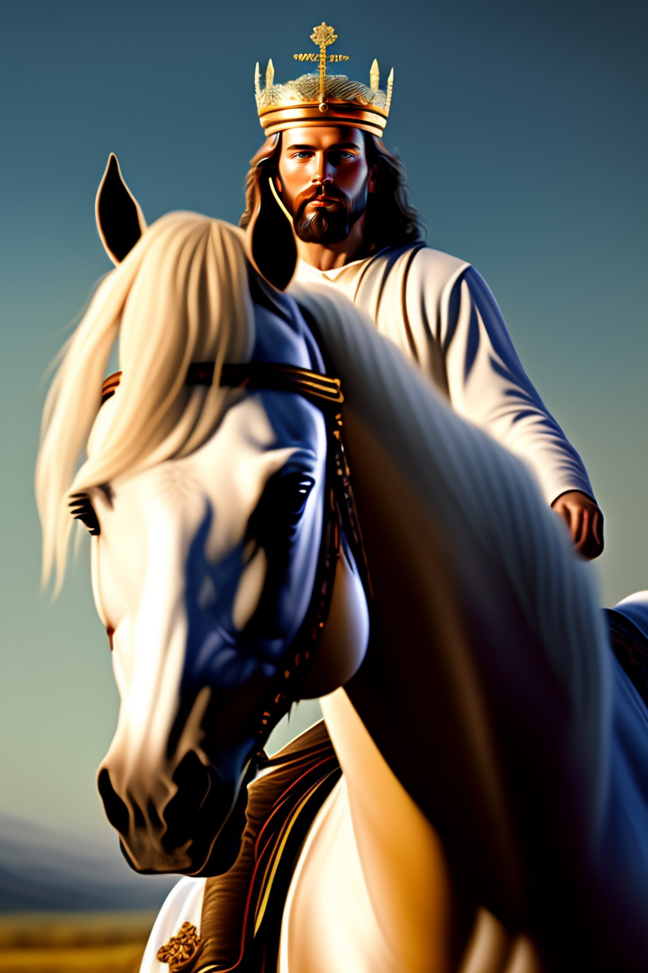
Para ganhar a aprovação do mundo, deixaram de lado as exigências da lei e ensinaram outros a lhe desobedecer. A lei que tanto desprezaram agora os condena. Mas agora é muito tarde, pois a porta da graça se fechou. A voz de Deus será ouvida declarando que chegou o dia e a hora da volta de Jesus [...]. Todo olho vê o Príncipe da vida. Uma coroa de glória repousa em Sua fronte. Sua face brilha mais que o sol ao meio-dia;
2023

Slide 25
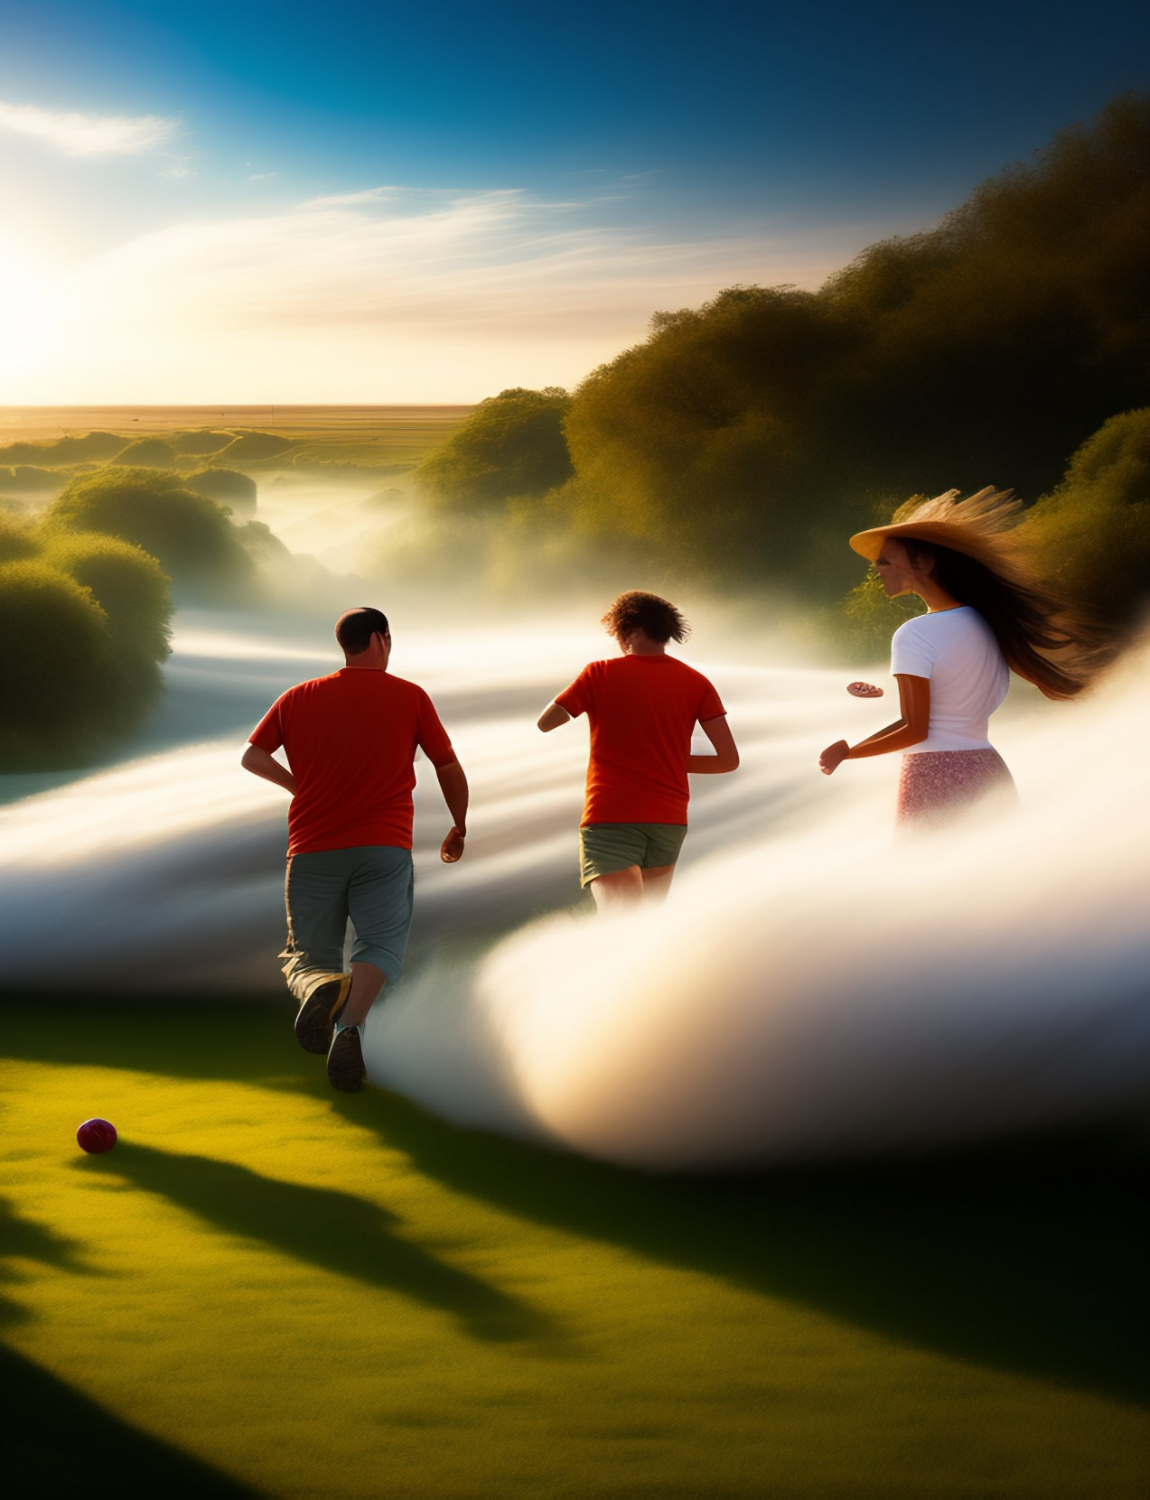
Enquanto todos os ímpios permanecem mortos, os salvos estarão com Cristo no céu durante 1000 anos [Ap 20:1-10].
2023

Slide 26
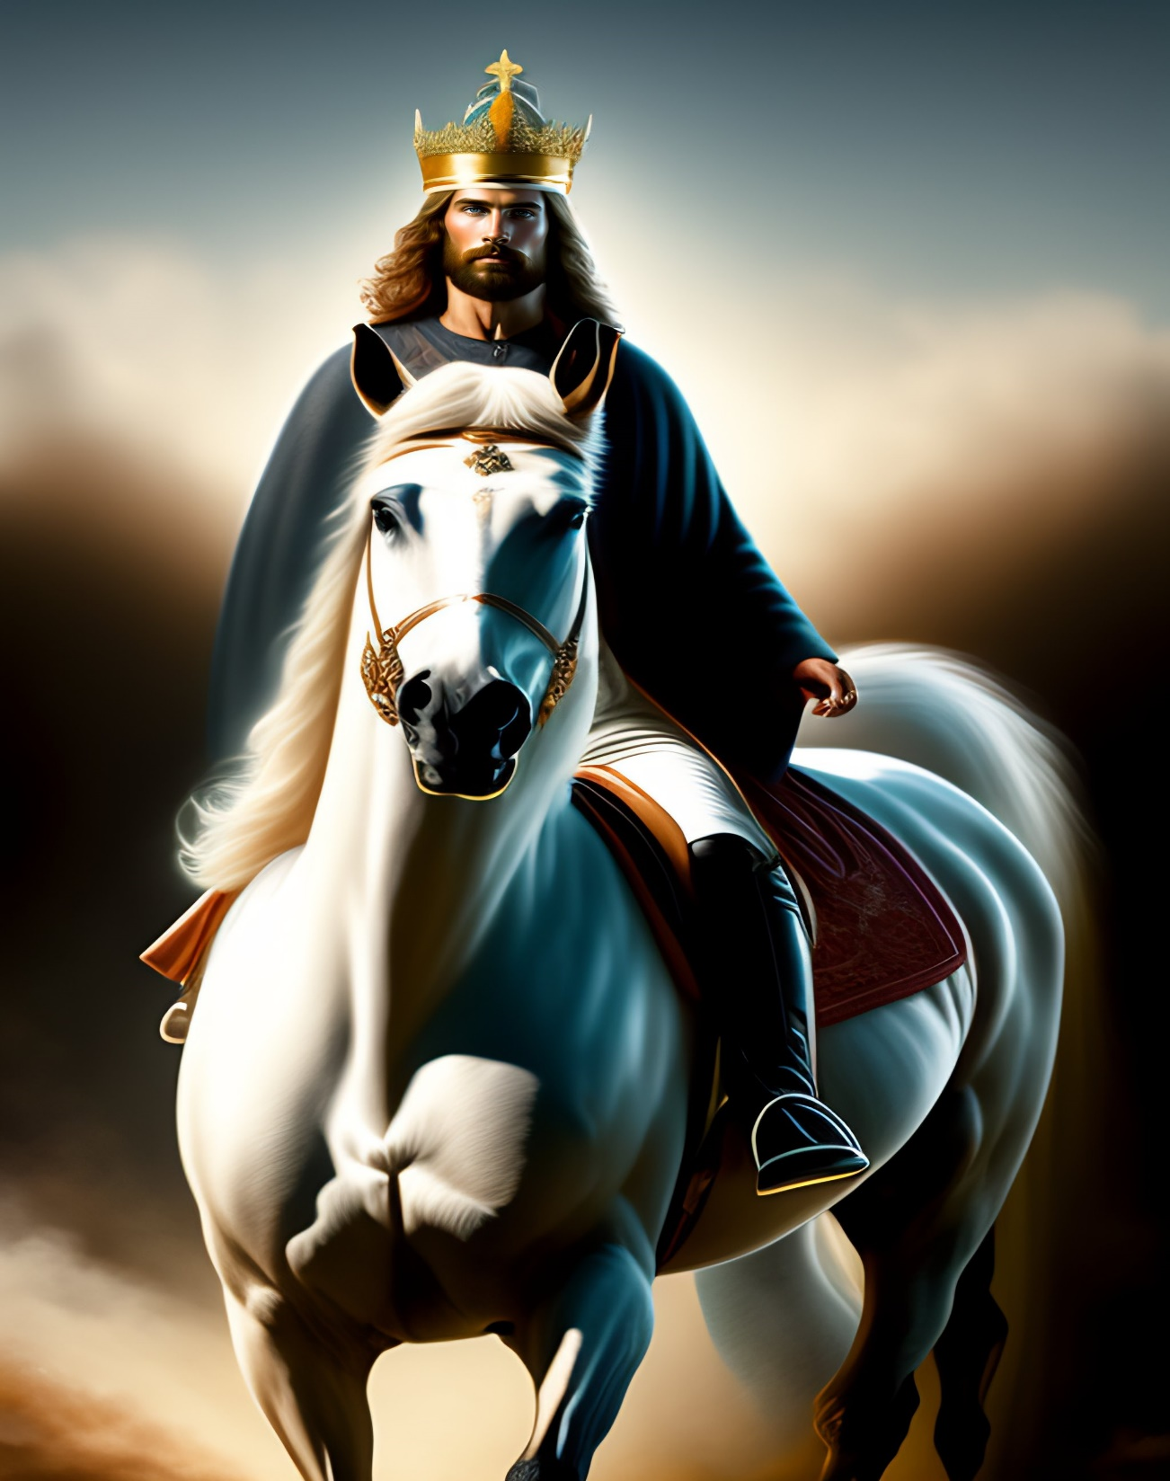
No fim do milênio, Cristo retornará à Terra:
2023

Slide 27
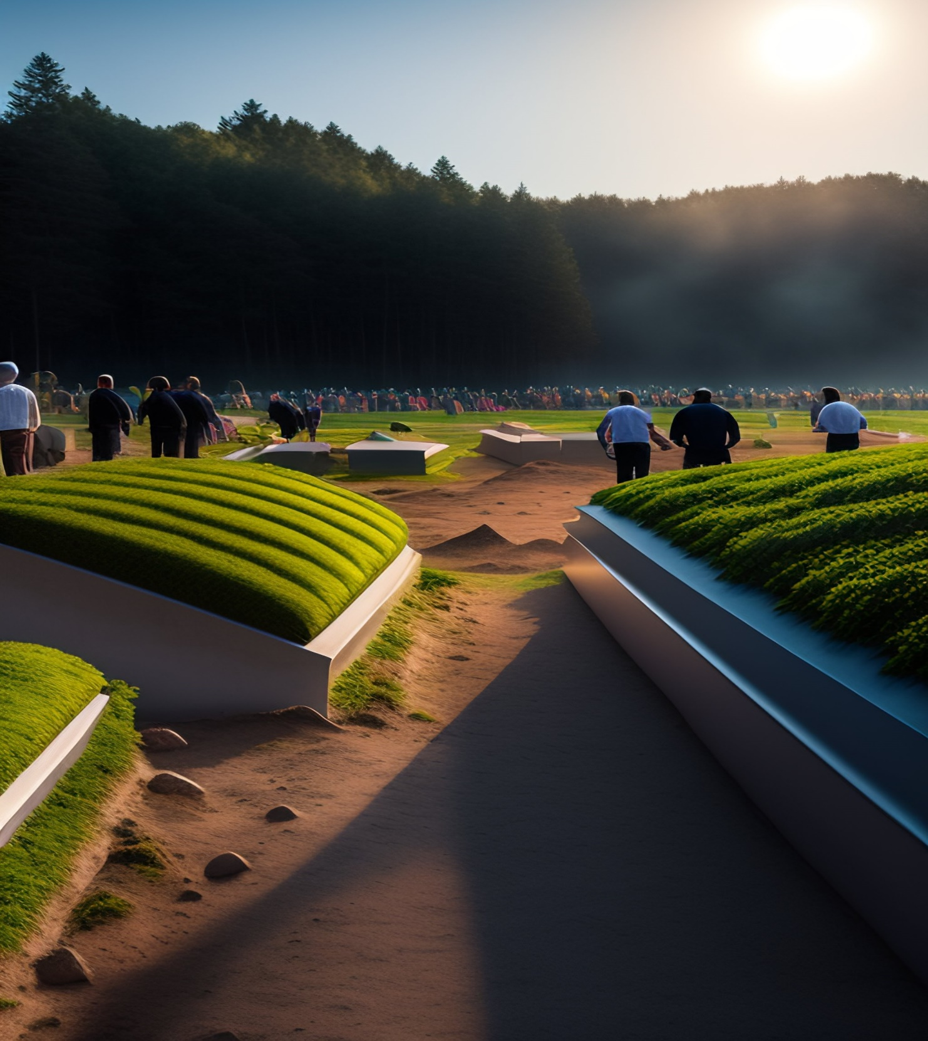
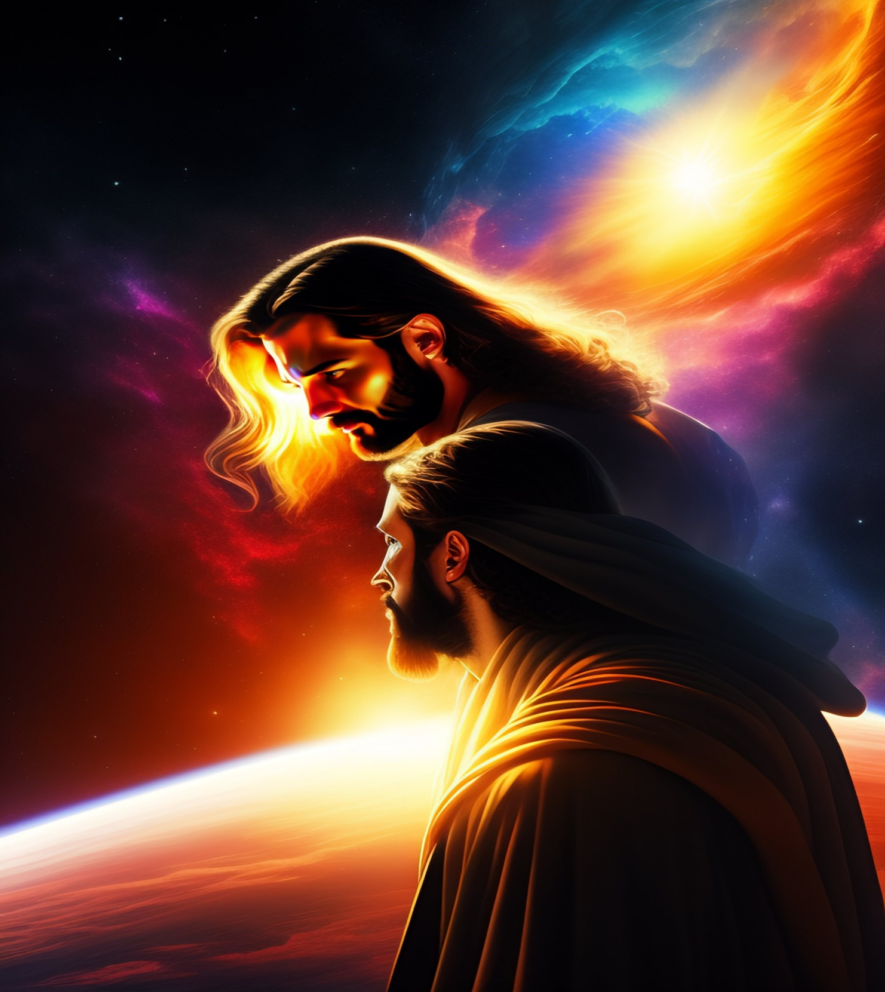
01
Deus ressuscitará os ímpios a fim de que reconheçam a justiça divina e recebam a devida punição por seus pecados (GC, 274);
02
Em visão panorâmica toda a história do grande conflito será exibida aos ímpios, inclusive, todo o esforço de Deus para salvá-los (GC, 276);
2023

Slide 28
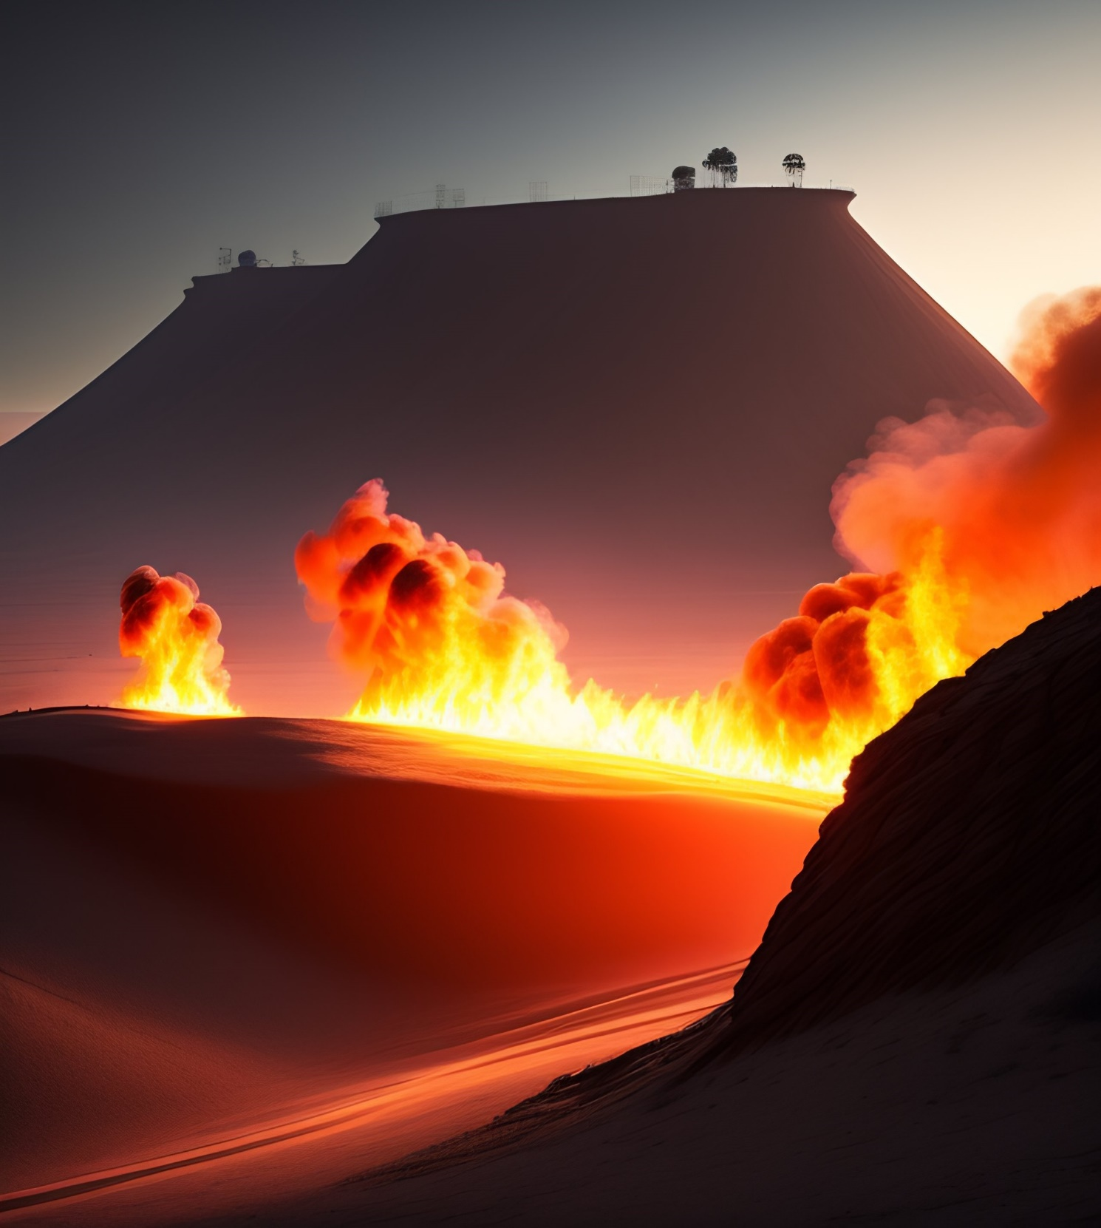
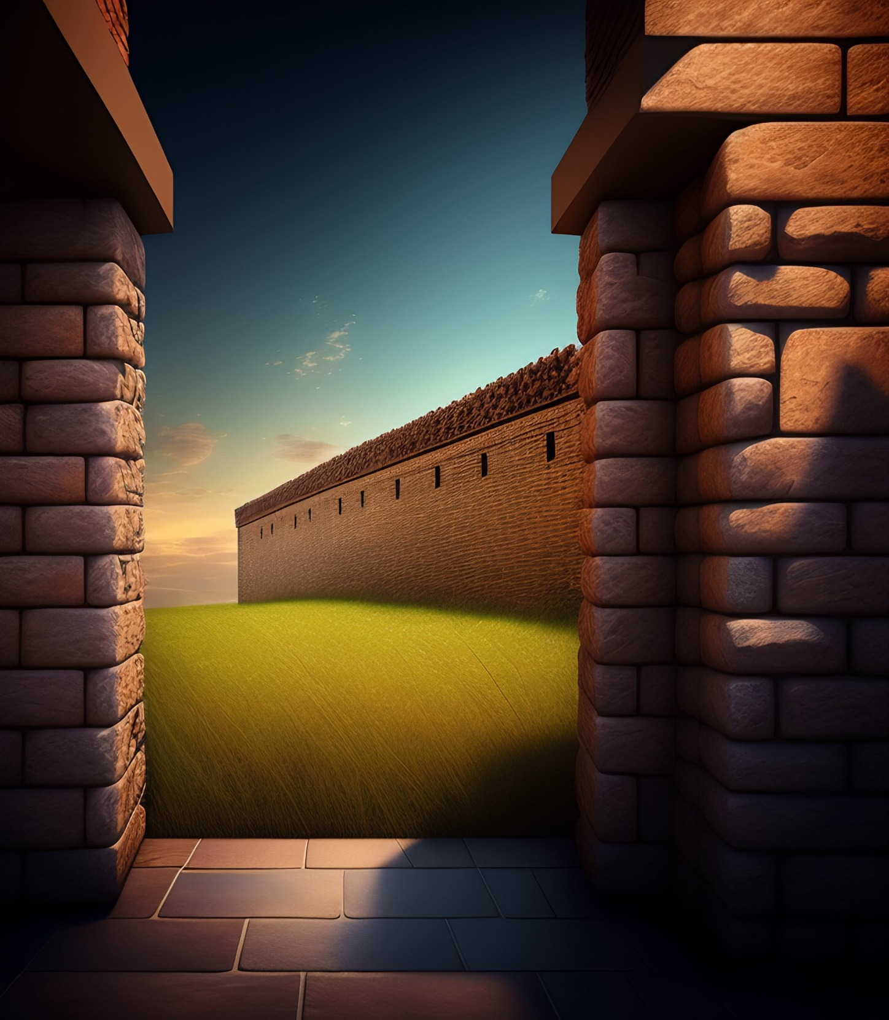
03
Todos reconhecerão a justiça divina, porém, obstinadamente atacarão o acampamento dos santos (Ap 20:9). Desce da parte de Deus fogo do Céu. A terra se abre. Chamas devoradoras irrompem de todo abismo crescente [...].
04
Enquanto a Terra está envolta pelo fogo, os justos estão seguros na cidade santa. Para os ímpios, Deus é um fogo consumidor; mas, para Seu povo, Ele é escudo [Ap 20:6; Sl 84:11] (GC, 277-278).
2023

Slide 29

A paz eterna. Não existirá dor no Céu. Não haverá mais lágrimas, nem funerais. “Não haverá mais morte, nem tristeza, nem choro, nem dor, pois a antiga ordem já passou” (Ap 21:4) [...]. Não haverá cansaço. Sempre sentiremos o frescor da manhã e sempre estaremos distantes do seu fim.
2023

Slide 30

A luz do Sol será superada por um resplendor que não é dolorosamente ofuscante, mas excede sem medida o brilho do meio-dia [...]. Foi o próprio Deus quem plantou o amor e a simpatia no coração humano e, no Céu, esses sentimentos encontrarão sua mais doce e verdadeira expressão [...]. Ali, com delícias que não terão fim, a mente dos imortais estudará as maravilhas do poder criador, os mistérios do amor redentor [...] (279-280).
2023

Slide 31
Conclusão

Slide 32
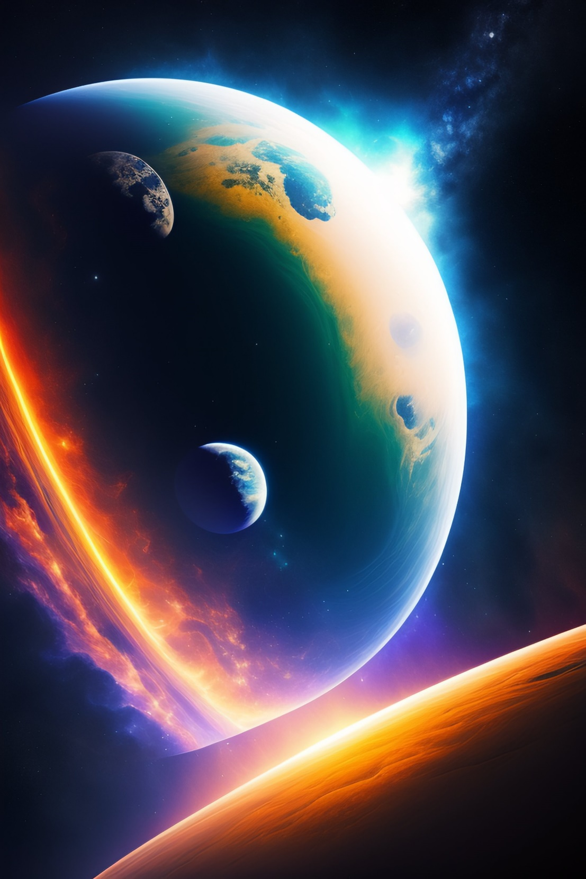
01
O nosso planeta é palco do grande conflito entre o bem e o mal, e aqueles que se colocam ao lado de Deus são perseguidos e ridicularizados.

Slide 33
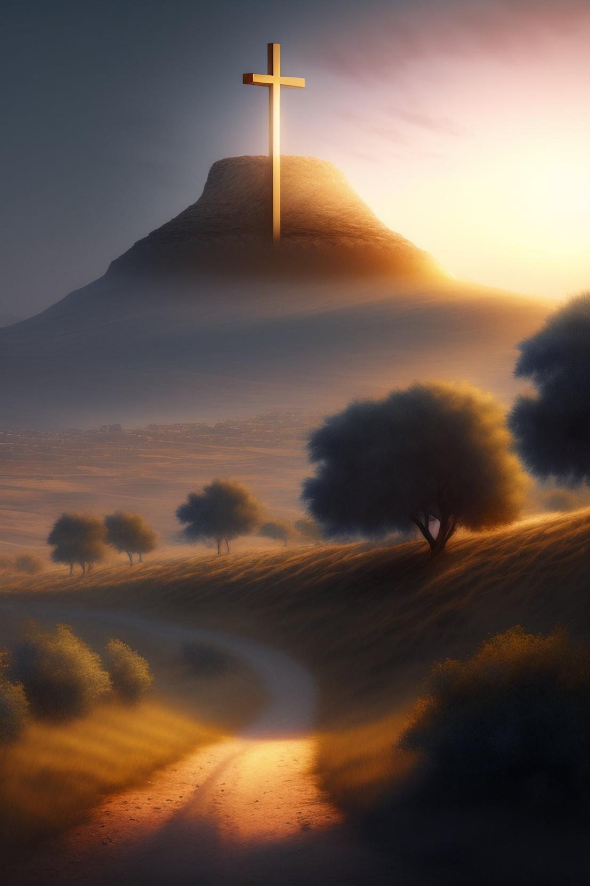
02
Porém, assim como Cristo venceu na cruz, os remidos vencerão, ainda que pareçam derrotados nessa imensa batalha.

Slide 34
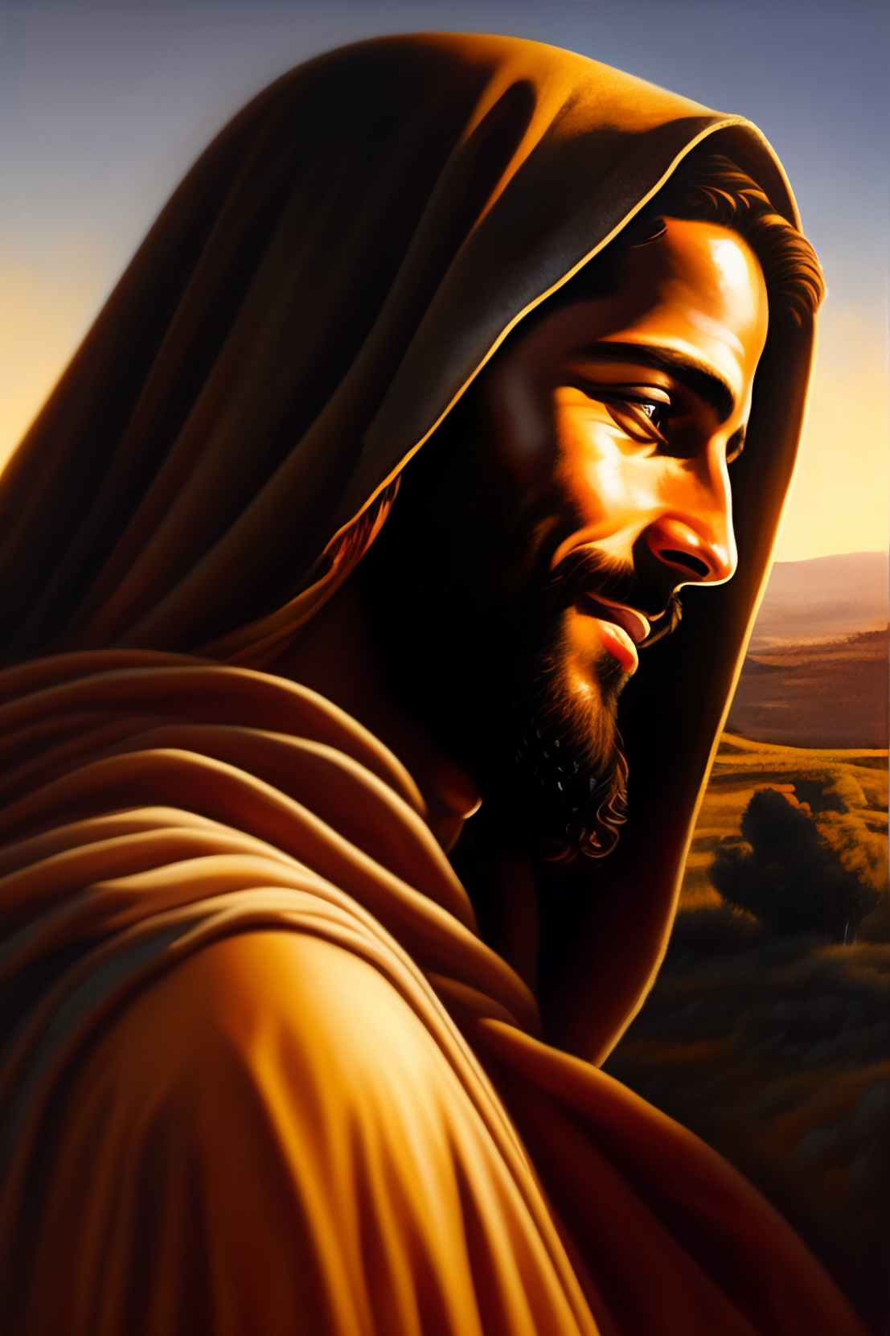
03
A grande controvérsia gira em torno da adoração: ou a Deus, ou ao seu arqui-inimigo, e cabe a cada um de nós escolher.

Slide 35

04
O cerne deste conflito gira em torno da autoridade divina, representada na obediência ao quarto mandamento que requer a observância do sábado. O sinal da besta será a imposição da guarda do dia rival. Porém, a grande questão tem a ver com autoridade e adoração.

Slide 36
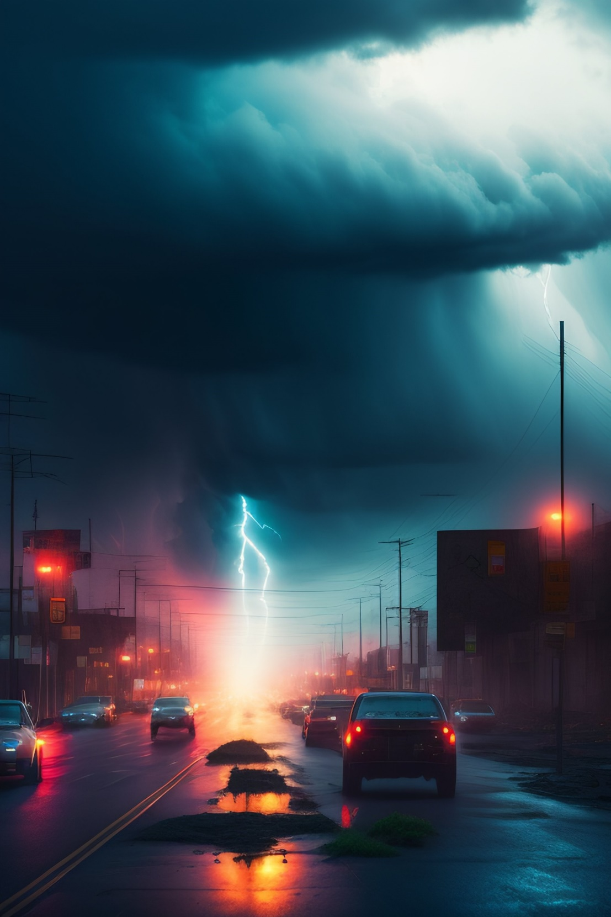
05
Quando o povo de Deus estiver sofrendo a pior perseguição por não aceitar a imposição do sinal da besta, o Senhor Jesus virá para lhe resgatar, e depois de mil anos, retornará para executar o juízo e transformar a Terra na bela morada eterna dos Seus remidos.

Slide 37
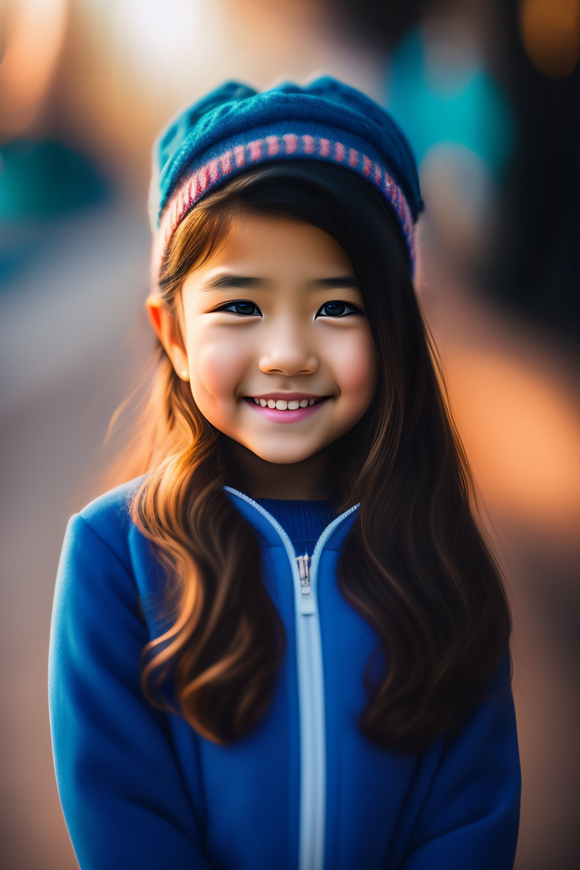
06
Na nova terra não haverá mais pranto, nem dor, nem morte. Alegria e realização acompanharão o povo de Deus por toda a eternidade!

Slide 38
Apelo
2023

Slide 39

E você, com quem pretende compartilhar a eternidade? Com os ímpios, que sofrerão a morte eterna, ou com os remidos, que desfrutarão a vida eterna? Se você escolheu a segunda alternativa, repita comigo a última estrofe do Grande Conflito:

Slide 40
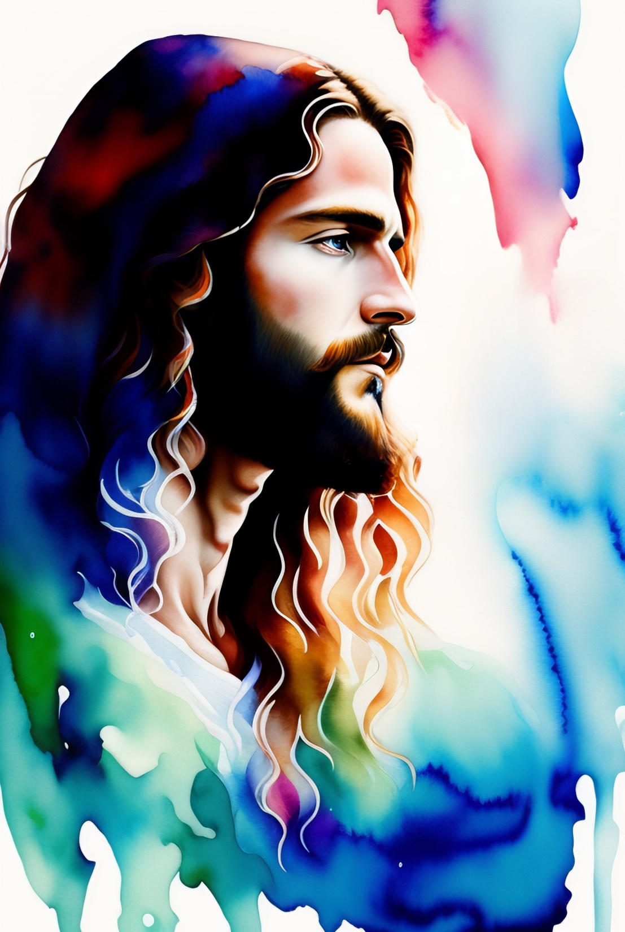
O grande conflito terminou. Pecado e pecadores já não existem. O Universo inteiro está purificado. Um único pulso de harmonia e júbilo ecoa pela vasta criação. Daquele que criou todas as coisas, fluem luz e felicidade através do espaço ilimitado. Desde o menor dos átomos, até o maior dos mundos, todas as coisas, animadas e inanimadas, em sua beleza imaculada e alegria perfeita, declaram que Deus é amor (GC, 280).

Slide 41
Deus deseja você ao Seu lado na eternidade!

